Slide 1
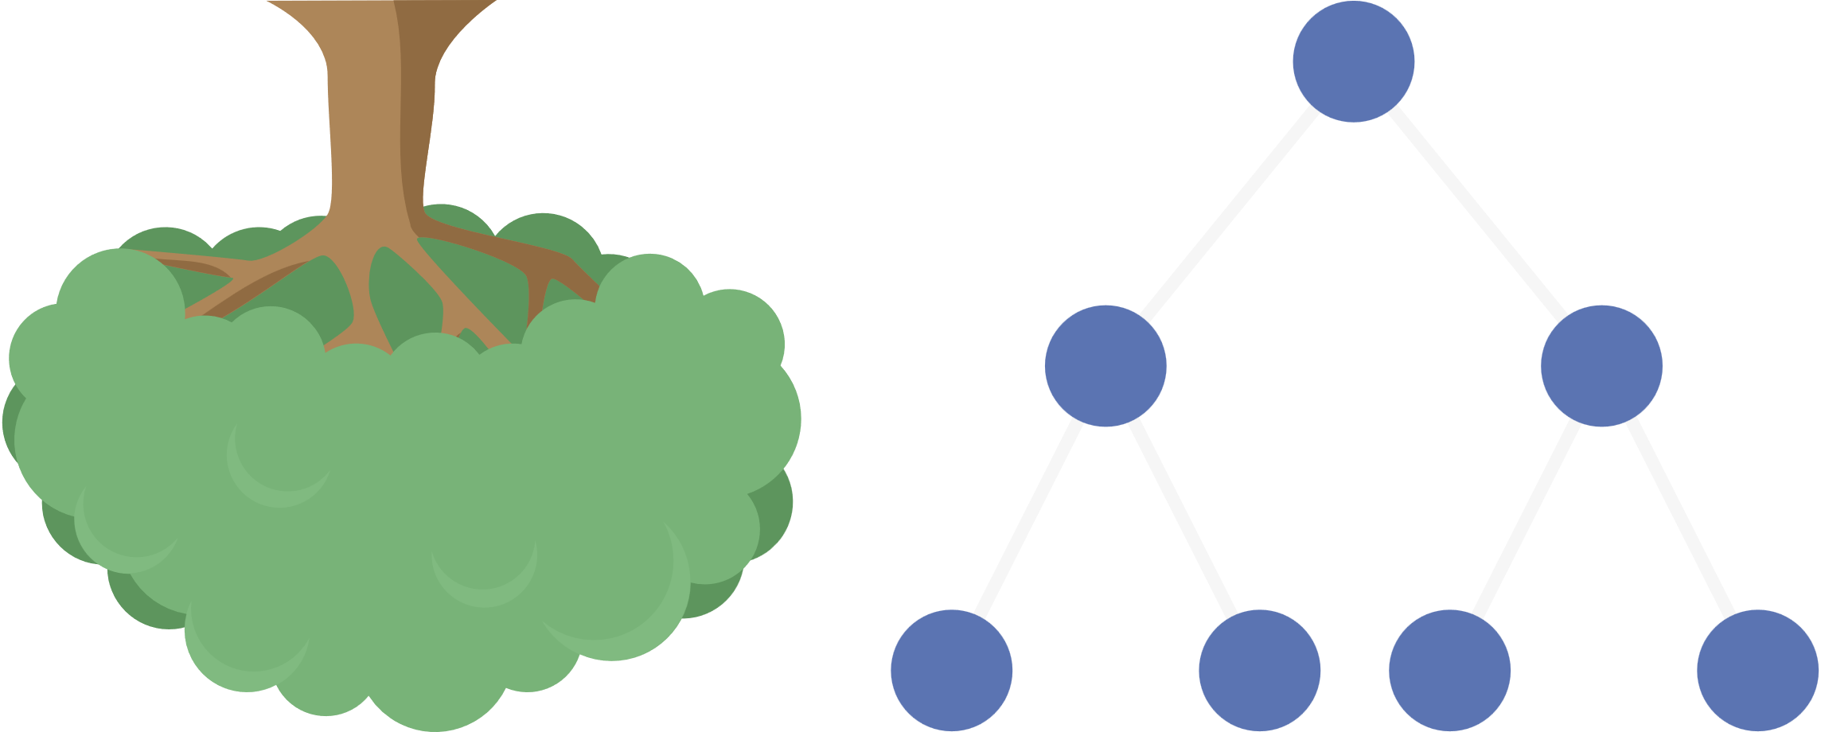
Die Datenstruktur Baum

Slide 2
Warum Bäume?
AVL-Bäume →effiziente Suche

Slide 3
Warum Bäume?
Bäume
Binärbäume
Binäre Suchbäume
AVL-Bäume →effiziente Suche

Slide 4
Was sind Bäume?

Slide 5
Binärbäume

Slide 6
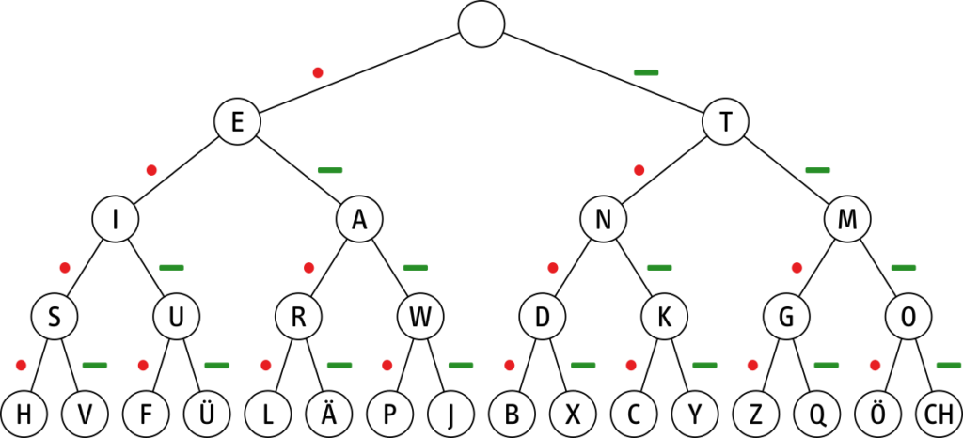
Binärbaum für die Morsezeichen

Slide 7
Definition Binärbaum
Ein binärer Baum (Binärbaum) ist eine Baumstruktur vom Grad zwei, d.h. jeder Knoten kann höchstens zwei Nachfolger haben.
Dies lässt sich auch rekursiv definieren: Ein binärer Baum ist entweder leer, oder er besteht aus einer Wurzel sowie einem linken und einem rechten Teilbaum. Bei diesen Teilbäumen handelt es sich wiederum um binäre Bäume.

Slide 8
Modellierung eines Binärbaums
binaryTree
root =
node1
leftTree =
rightTree =
object =
node2
leftTree =
rightTree =
object =
zahl1
zahl = 5
node3
leftTree =
rightTree =
object =
zahl2
zahl = 1
zahl3
zahl = 7

Slide 9
Wie lässt sich ein Binärbaum durchlaufen?
Preorder Traversierung
Inorder Traversierung
Postorder Traversierung

